Slide 1
Доклад:
«О статусе газовых коммуникаций ГРС на собственные нужды»
Докладчик: Начальник производственного отдела по эксплуатации ГРС ООО «Газпром трансгаз Томск»
Г.С. Овчинников

Slide 2
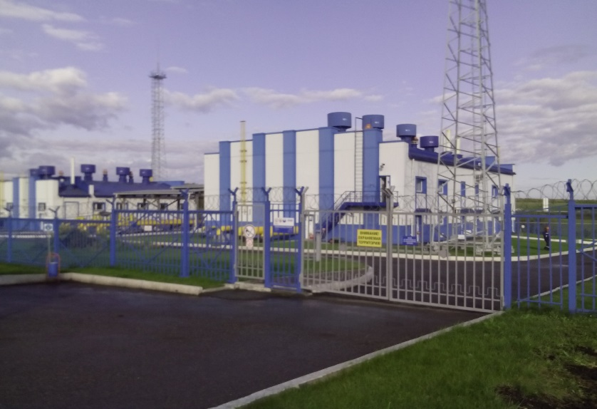
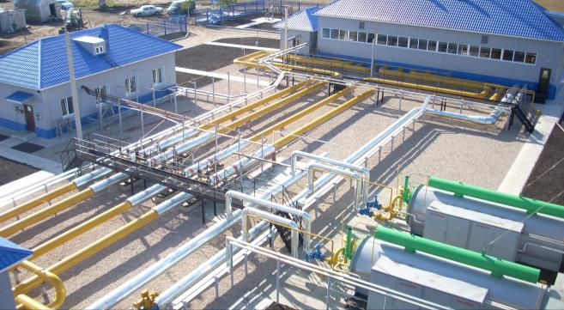

Газораспределительные станции эксплуатируемые
ООО «Газпром трансгаз Томск»
Общее количество ГРС в ООО «Газпром трансгаз Томск» - 128 ед.
На балансе Общества
Обслуживается по договорам
8
ГРС
22
ГРС
98
ГРС
Арендовано у
ПАО «Газпром»
О статусе газовых коммуникаций ГРС на собственные нужды
Notes:
Основные показатели для презентации ЛПУМГ (ЛПУМТ). УМТС и К, УТТиСТ, УАВР, филиал «Томскавтогаз», Корпоративный институт – готовят слайд самостоятельно.
Протяженность линейной части МГ - км
КС (при наличии) –
ГПА (при наличии) –
ГРС –
Камер приёма и запуска ВТУ –
Крановых узлов –
ВЛ –
СКЗ –
РРС –

Slide 3
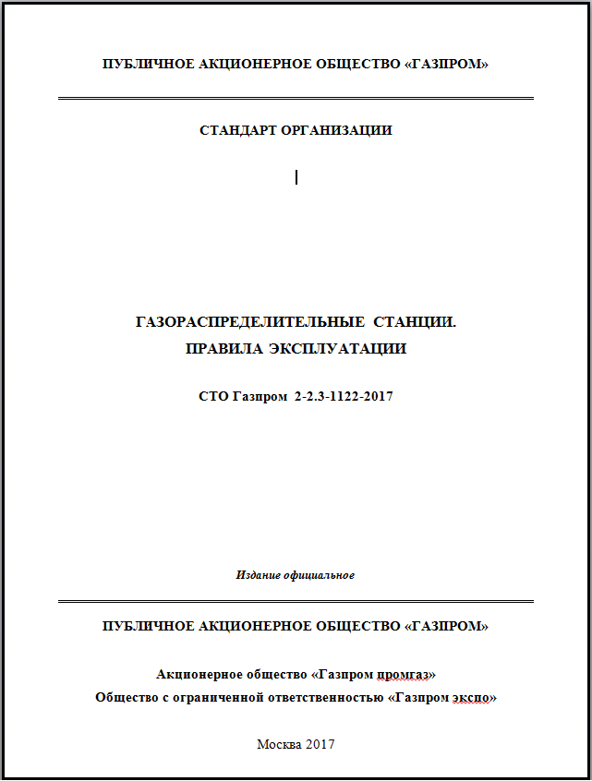
Требования СТО Газпром 2-2.3-1122-2017 Газораспределительные станции. Правила эксплуатации» в отношении оборудования и газовых коммуникаций ГРС на собственные нужды
СТО Газпром 2-2.3-1122-2017 «Газораспределительные станции. Правила эксплуатации», утвержденный и введенный в действие 15 сентября 2017 года (далее – Правила).
п. 3.34 сеть газораспределения: Технологический комплекс газораспределительной системы, состоящий из наружных газопроводов поселений (городских, сельских и других поселений), включая межпоселковые, от выходного отключающего устройства газораспределительной станции (ГРС), или иного источника газа, до вводного газопровода к объекту газопотребления.
О статусе газовых коммуникаций ГРС на собственные нужды

Slide 4
Сравнительная таблица эксплуатационных документов по сетям газораспределения, газопотребления и по ГРС
Основные документы по обслуживанию и ремонту сетей газораспределения и газопотребления | Аналогичные документы по обслуживанию и ремонту ГРС, как объекта МГ
Журнал регистрации газоопасных работ без нарядов-допусков (приложение Б.2 ГОСТ Р 54983-2012) | Журнал учета газоопасных работ, проводимых без наряда-допуска
Маршрутная карта обхода (п. 5.6.3 ГОСТ Р 54983-2012) | Технологическая карта. Маршрутная карта на проведение обхода и осмотра состояния ГРС
Производственная инструкция по эксплуатации сети газопотребления/газораспределения (п. 5.1.6 ГОСТ Р 54961-2012) | – Инструкции по эксплуатации ГРП; – Инструкции по эксплуатации распределительного газопровода на Дом оператора;
Производственная инструкция по эксплуатации ВДГО (внутридомового газового оборудования – котлы, газовые плиты) (п. 5.1.6 ГОСТ Р 54961-2012) | – Инструкции по эксплуатации котлов отопительных; – Инструкции по эксплуатации водонагревателей газовых, и т.д.
График ТО и Р сетей газопотребления/газораспределения (п. 5.2.7 ГОСТ Р 54961-2012) | График технического обслуживания и текущего ремонта узлов, систем, зданий и сооружений ГРС и ДО
Формуляры на ТПА | Формуляры на ТПА
О статусе газовых коммуникаций ГРС на собственные нужды

Slide 5
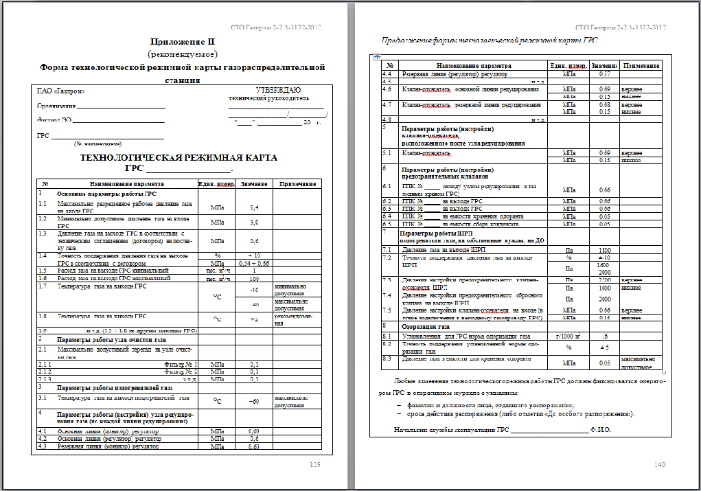
Документация системы технического обслуживания и ремонта ГРС и ДО, действующей в ООО «Газпром трансгаз Томск»
Технологическая режимная карта ГРС. Приложение П СТО Газпром 2-2.3-1122-2017.
О статусе газовых коммуникаций ГРС на собственные нужды

Slide 6
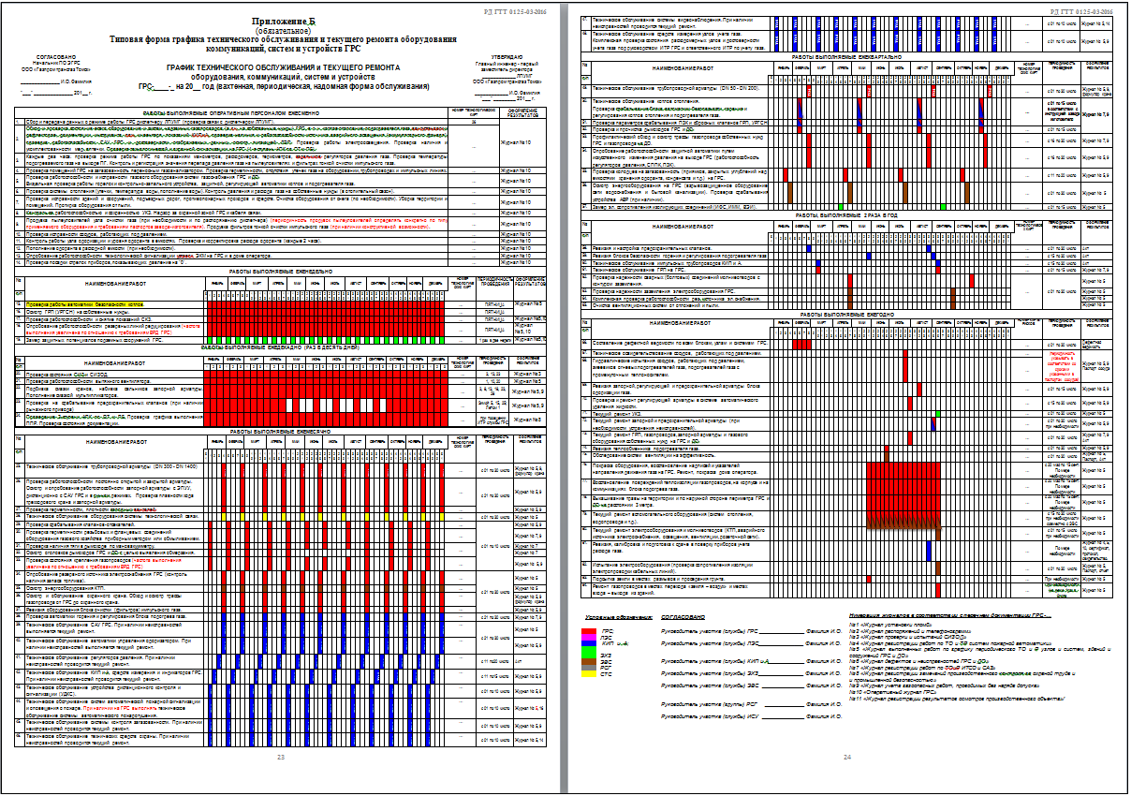
Документация системы технического обслуживания и ремонта ГРС и ДО, действующей в ООО «Газпром трансгаз Томск»
График технического обслуживания и текущего ремонта узлов, систем, зданий и сооружений ГРС и ДО.
Разрабатывается на каждую газораспределительную станцию.
Актуализируется и переутверждается ежегодно.
О статусе газовых коммуникаций ГРС на собственные нужды

Slide 7
Документация системы технического обслуживания и ремонта ГРС и ДО, действующей в ООО «Газпром трансгаз Томск»
Инструкции по эксплуатации оборудования ГРС.
Разрабатываются на каждый отдельный вид оборудования.
Основные разделы инструкции - «Устройство», «Пуск в работу» и т.д., создаются на основе Руководств по эксплуатации изготовителя оборудования.
О статусе газовых коммуникаций ГРС на собственные нужды

Slide 8
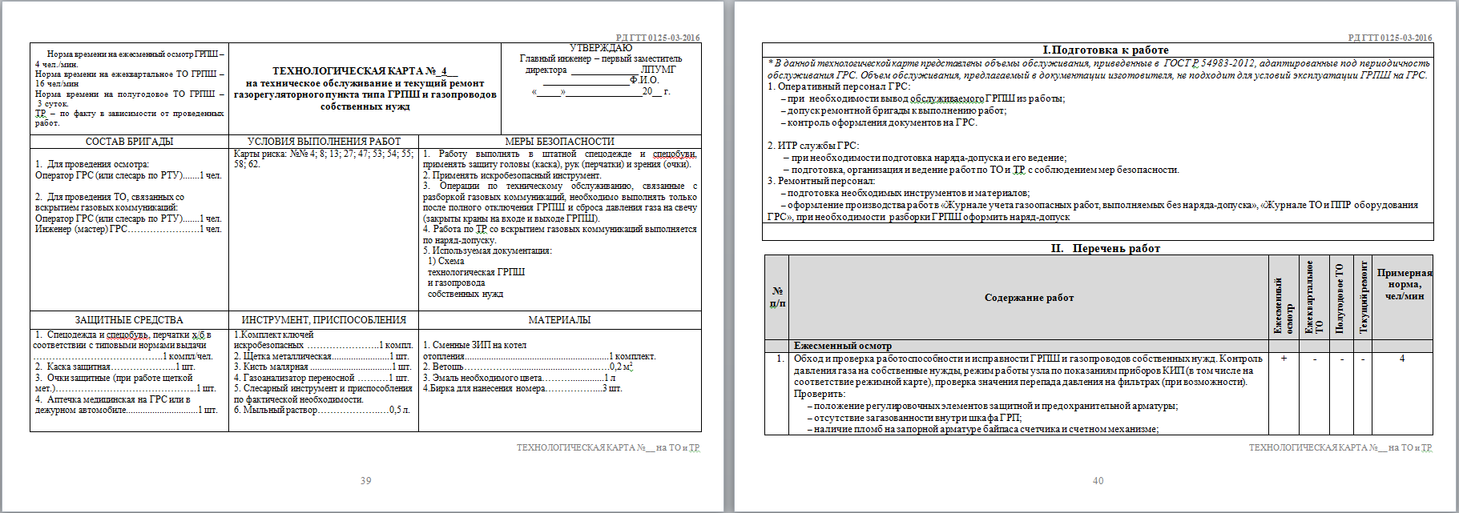
Документация системы технического обслуживания и ремонта ГРС и ДО, действующей в ООО «Газпром трансгаз Томск»
Комплект технологических карт на проведение ТО и ТР оборудования ГРС.
Каждая Технологическая карта содержит подробный порядок действий по обслуживанию и ремонту оборудования.
В основе каждой карты лежат требования по объемам и периодичности обслуживания предъявляемые изготовителем оборудования.
О статусе газовых коммуникаций ГРС на собственные нужды

Slide 9
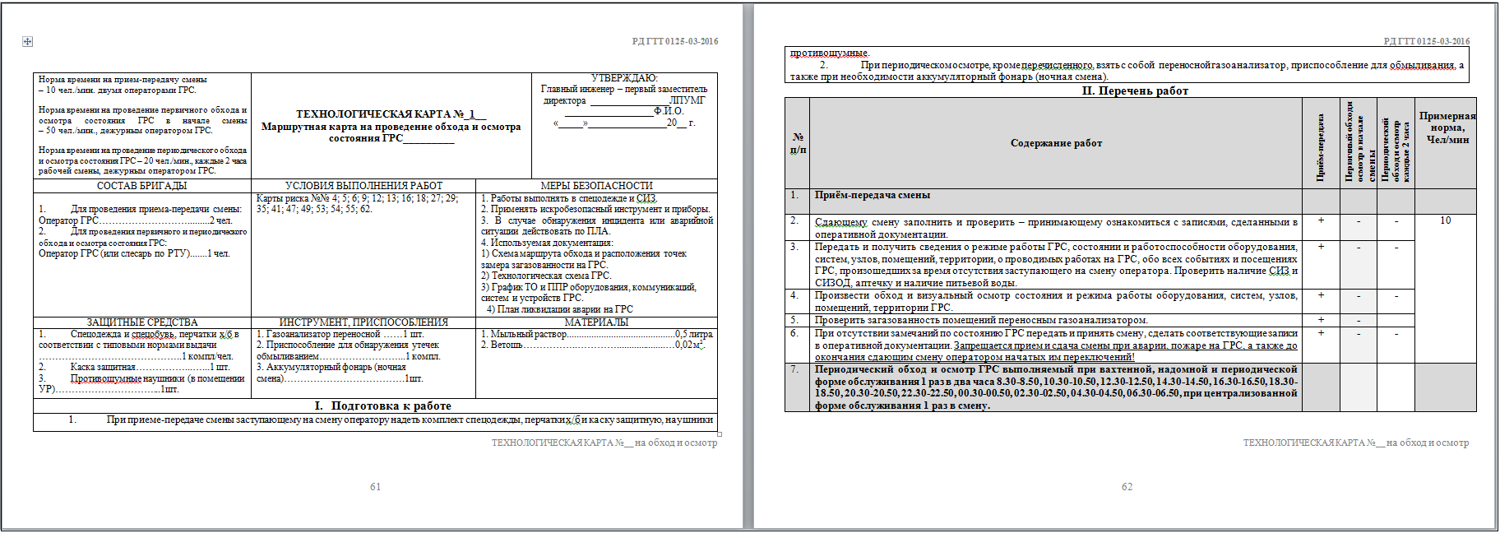
Оперативная документация применяемая на ГРС
      Маршрутная карта на проведение обхода и осмотра состояния ГРС.
О статусе газовых коммуникаций ГРС на собственные нужды

Slide 10
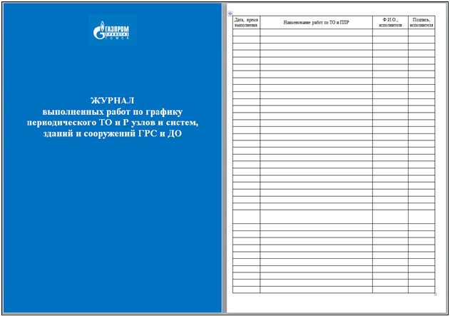
Оперативная документация применяемая на ГРС
Журнал выполненных работ по графику периодического ТО и Р узлов и систем, зданий и сооружений ГРС и ДО
О статусе газовых коммуникаций ГРС на собственные нужды

Slide 11
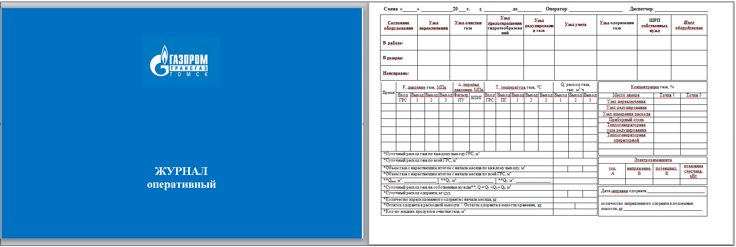
Оперативная документация применяемая на ГРС
      Оперативный журнал ГРС
О статусе газовых коммуникаций ГРС на собственные нужды

Slide 12
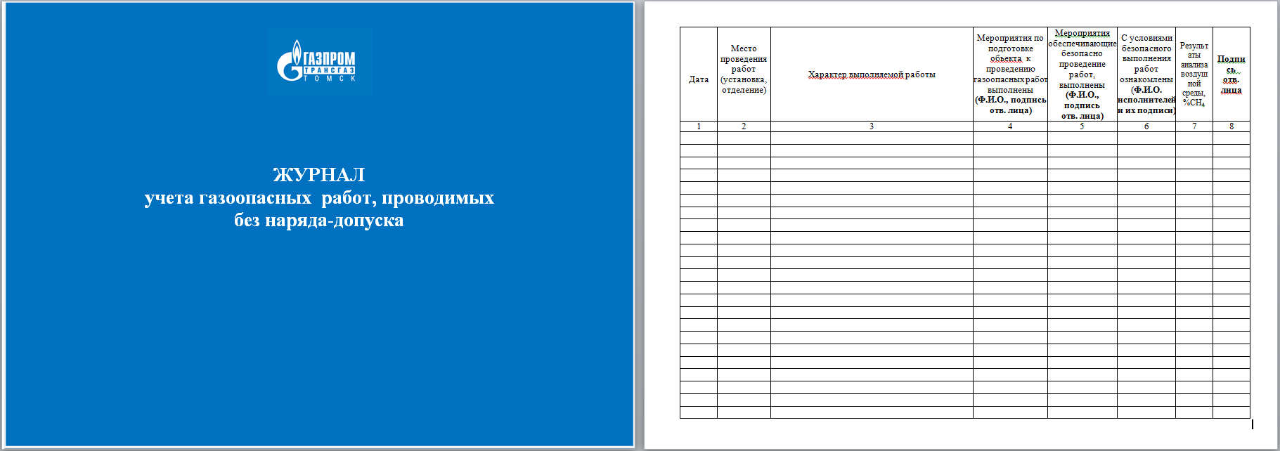
Оперативная документация применяемая на ГРС
      Журнал учета газоопасных работ, проводимых без наряда-допуска
О статусе газовых коммуникаций ГРС на собственные нужды

Slide 13
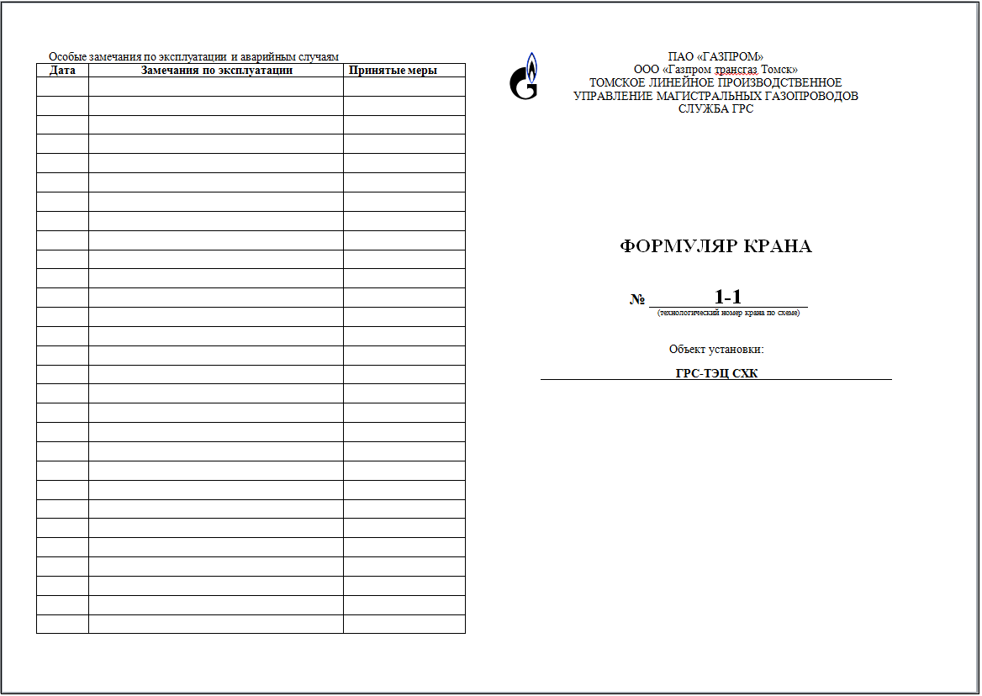
Оперативная документация применяемая на ГРС
      Формуляр ТПА. Форма разработанная в филиалах Общества
О статусе газовых коммуникаций ГРС на собственные нужды

Slide 14
Сравнение фактической периодичности проведения работ по обслуживанию оборудования собственных нужд на ГРС Общества и по требованиям ГОСТ Р 54983 Системы газораспределительные
Виды работ по Графику ТО и Р узлов, систем, зданий и сооружений ГРС и ДО | Периодичность | Виды работ по ГОСТ Р 54983-2012 Системы газораспределительные | Периодичность
Обход и проверка надземных газопроводов на собственные нужды. | Ежесменно | Технический осмотр пункта редуцирования газа: - внешний осмотр газопроводов и технических устройств | Не реже 1 раза/месяц
Контроль давления и расхода газа на собственные нужды, показаний и состояния КИПиА | Ежесменно | Внешний осмотр средств измерений и контроль сроков проведения их поверки | Не реже 1 раза/месяц
Проверка помещений на загазованность переносным газоанализатором | Ежесменно | Выявление утечек газа из разъемных соединений прибором или пенообразующим раствором | Не реже 1 раза/месяц
Проверка герметичности, отсутствия утечек газа на оборудовании, трубопроводах | Ежесменно
Проверка параметров срабатывания ПЗК и сбросных клапанов ГРП | 1раз/квартал | Проверка соответствия параметров настройки предохранительной и защитной арматуры режимной карте | Не реже 1раза/6 месяцев
Техническое обслуживание ГРП на ГРС | 2 раза/год | Техническое обслуживание ГРП с пропускной способностью свыше 50 м /ч | Не реже 1раза/6 месяцев
Текущий ремонт ГРП, газопроводов, запорной арматуры и газового оборудования собственных нужд на ГРС и Доме оператора | Ежегодно | Текущий ремонт оборудования | Не реже 1раза/3года
О статусе газовых коммуникаций ГРС на собственные нужды

Slide 15
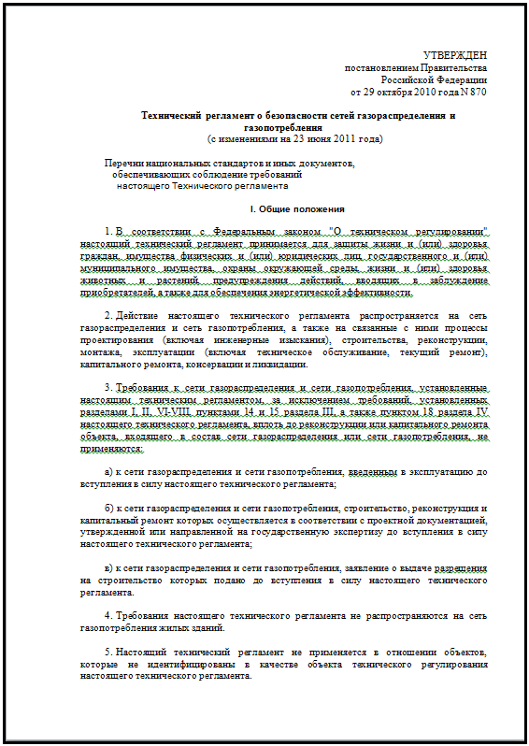
Документы определяющие статус оборудования и газовых коммуникаций ГРС на собственные нужды
Технический регламент о безопасности сетей газораспределения и газопотребления в отношении газораспределительных станций магистральных газопроводов не применяется.

Slide 16
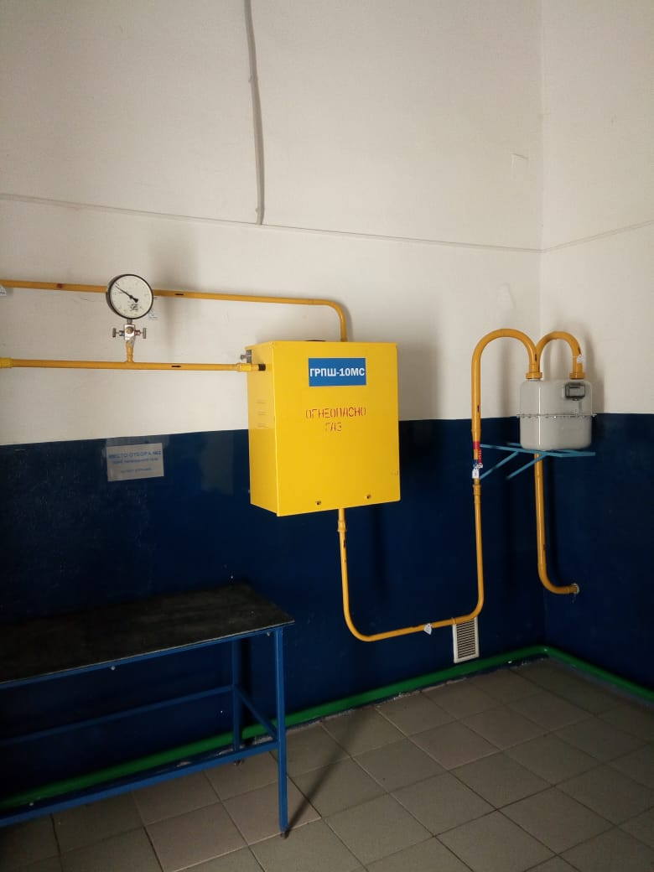
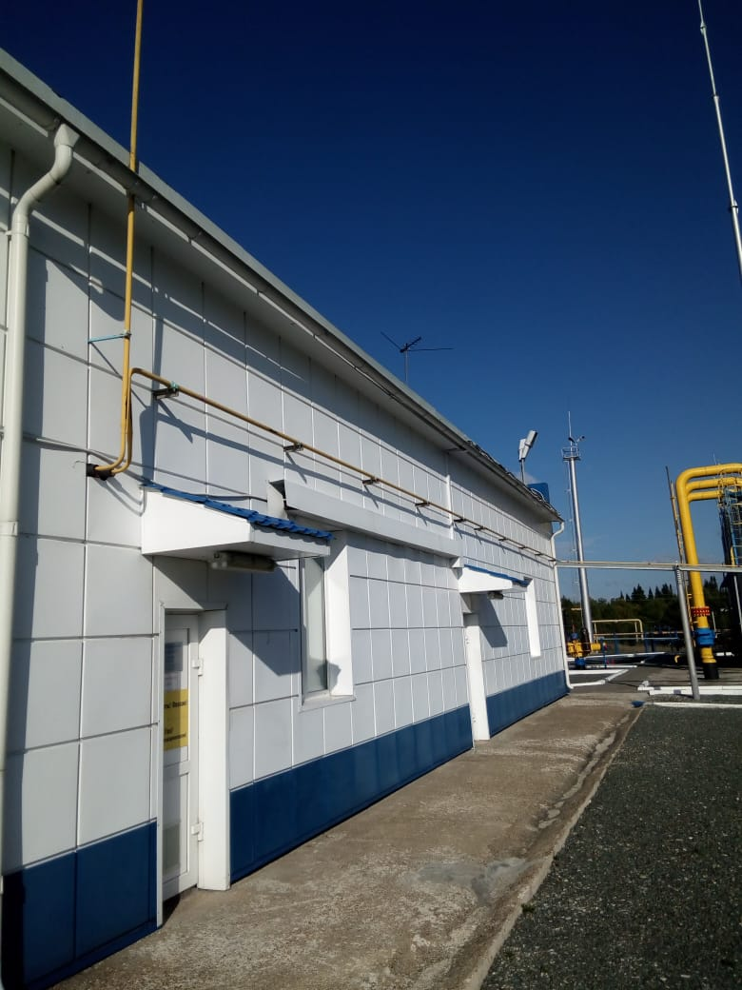
Коммуникации и оборудование ГРС на собственные нужды
Газорегуляторный пункт шкафного исполнения типа ГРПШ-10 и питающий газопровод на собственные нужды Ду 25 на ГРС-4 г. Томска

Slide 17
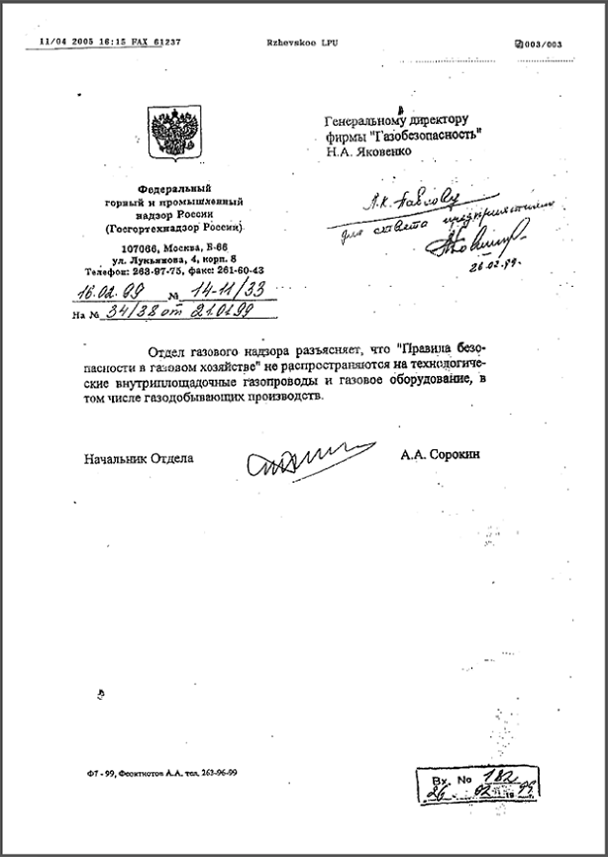
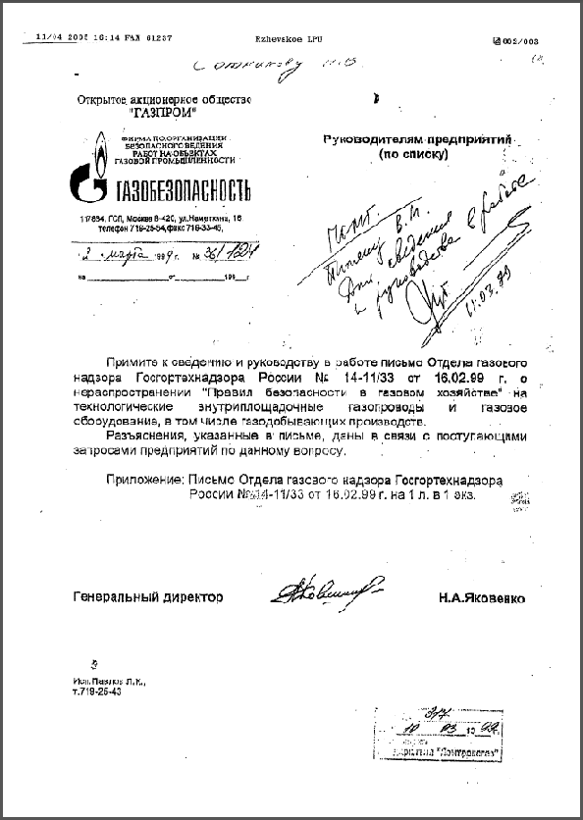
Документы определяющие статус оборудования и газовых коммуникаций ГРС на собственные нужды
Разъяснение Госгортехнадзора России от февраля 1999 года и сопроводительное письмо
ООО «Газпром газобезопасность» направленное в адрес дочерних Обществ ОАО «Газпром» о нераспространении «Правил безопасности в газовом хозяйстве» на технологические внутриплощадочные газопроводы и газовое оборудование объектов МГ

Slide 18
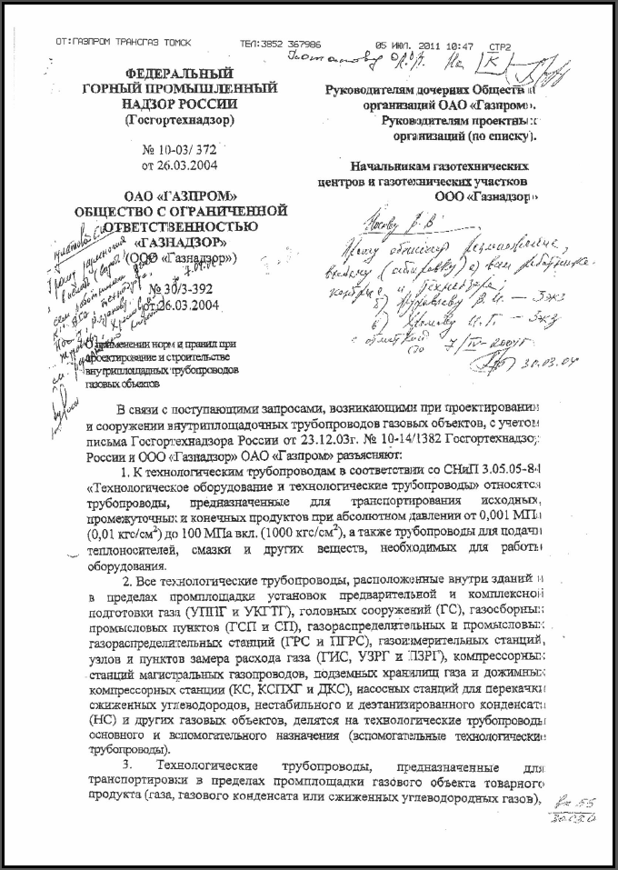
Документы определяющие статус оборудования и газовых коммуникаций ГРС на собственные нужды
Разъяснение Госгортехнадзора России от марта 2004 года «О применении норм и правил при проектировании и строительстве внутриплощадочных трубопроводов газовых объектов» определяющее статус газовых коммуникаций ГРС на собственные нужды как «Технологических трубопроводов вспомогательного назначения».

Slide 19
Анализ и внесение изменений в нормативный документ регламентирующий эксплуатацию ГРС ПАО «Газпром»
Внесение необходимых корректировок в СТО Газпром 2-2.3-1122-2017 «Газораспределительные станции. Правила эксплуатации», в части пунктов касающихся вопросов эксплуатации оборудования и газопроводов на собственные нужды ГРС

Slide 20
СПАСИБО ЗА ВНИМАНИЕ!
Овчинников Геннадий Сергеевич
Начальника производственного отдела по эксплуатации ГРС
ООО «Газпром трансгаз Томск»

